Slide 1
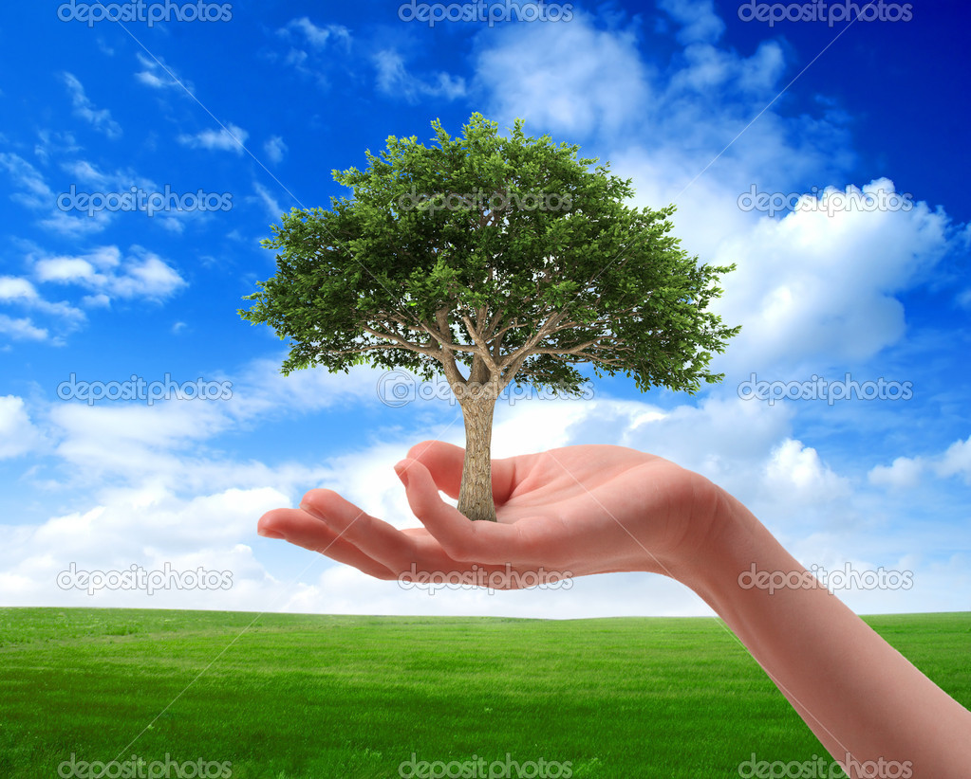
Определение степени экологического загрязнения почвы с помощью биотеста.
«Я утверждаю, что все рождающееся от земли
живет за счет земли и земной влаги, и в каком состоянии находятся эта земля и влага, в таком состоянии находится и растение»
Гиппократ

Slide 2
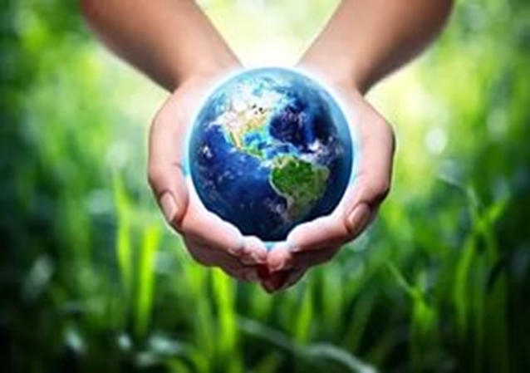
Цель исследования: провести биотестирование почвы и выявить отличия влияния на растения почв с различной загрязненностью.
Тест объект: кресс-салат
Предмет исследования: почва (поверхностный слой)
Задачи исследования:
1. Узнать историю происхождения кресс-салата.
2. Прорастить кресс-салат в почвах с различной загрязненностью.
3. Проследить влияние состава почвы на всхожесть и рост кресс-
салата.
4. Проанализировать полученные данные.
5. Сделать выводы о влиянии различных условий на развитие растений.

Slide 3
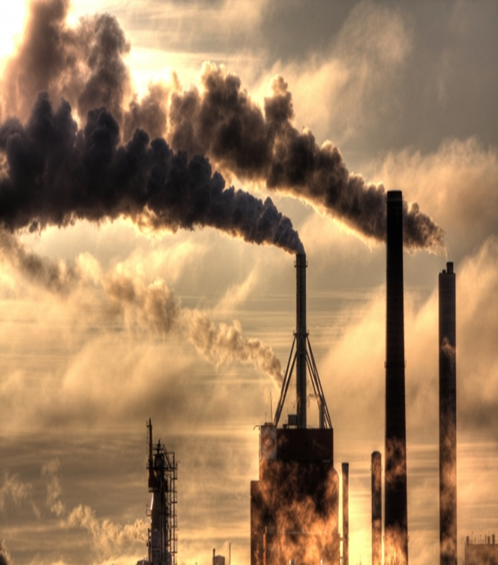
Проблема: плодородие земли, свет и тепло влияет на развитие растений, а расте-ния являются продуктом питания для человека.
Гипотеза: выявление наиболее чувствительных тест-систем позволит определить загрязненность почв с повышенным содержанием тяжёлых металлов.
Практическая значимость: результатами исследования может воспользоваться местное население для определения степени загрязнен-ности почв. В ходе работы было описано три вида почв.
Актуальность: год от года увеличивается антропо-генное воздействие на окружающую среду, в том числе и на почву.

Slide 4
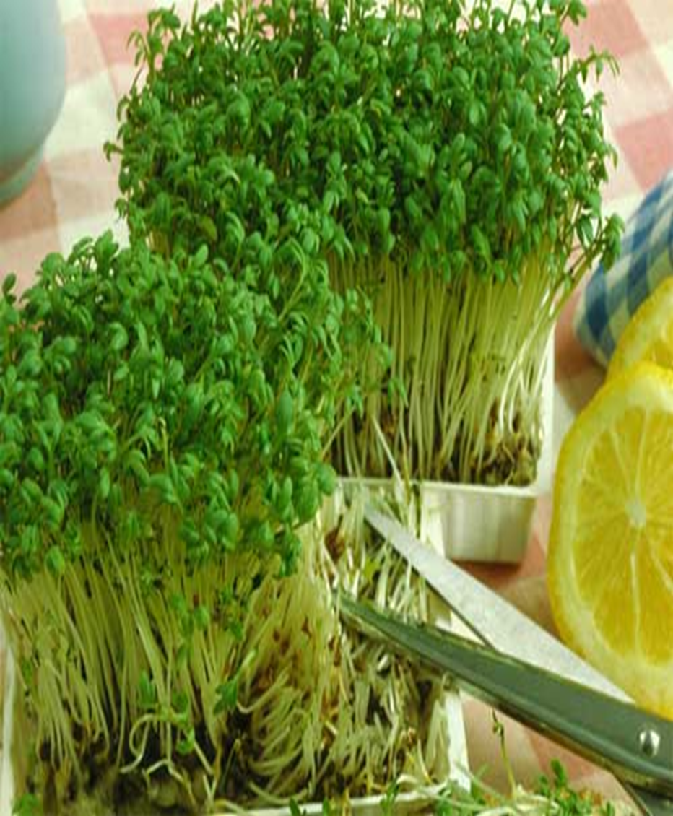
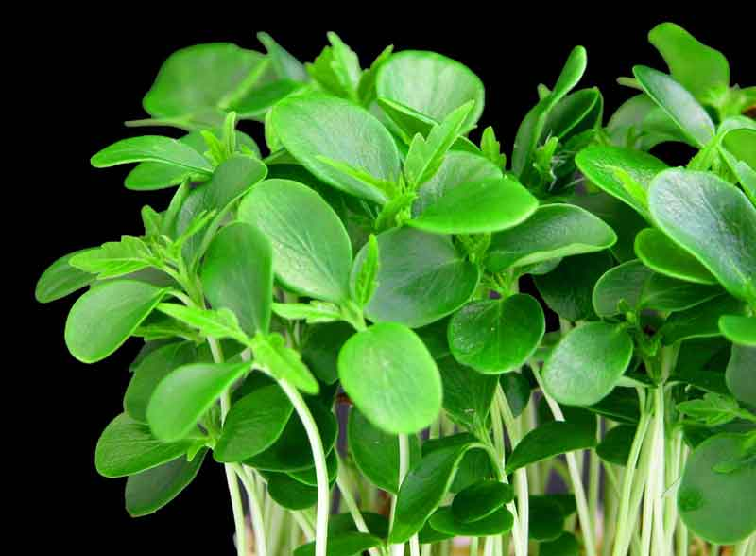
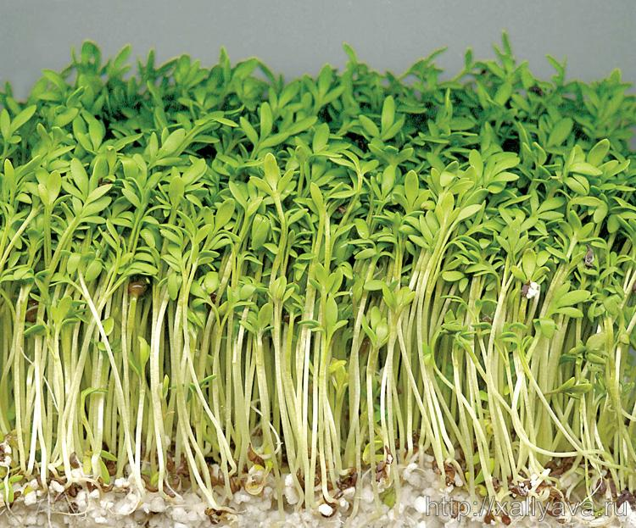
Кресс-салат

Slide 5
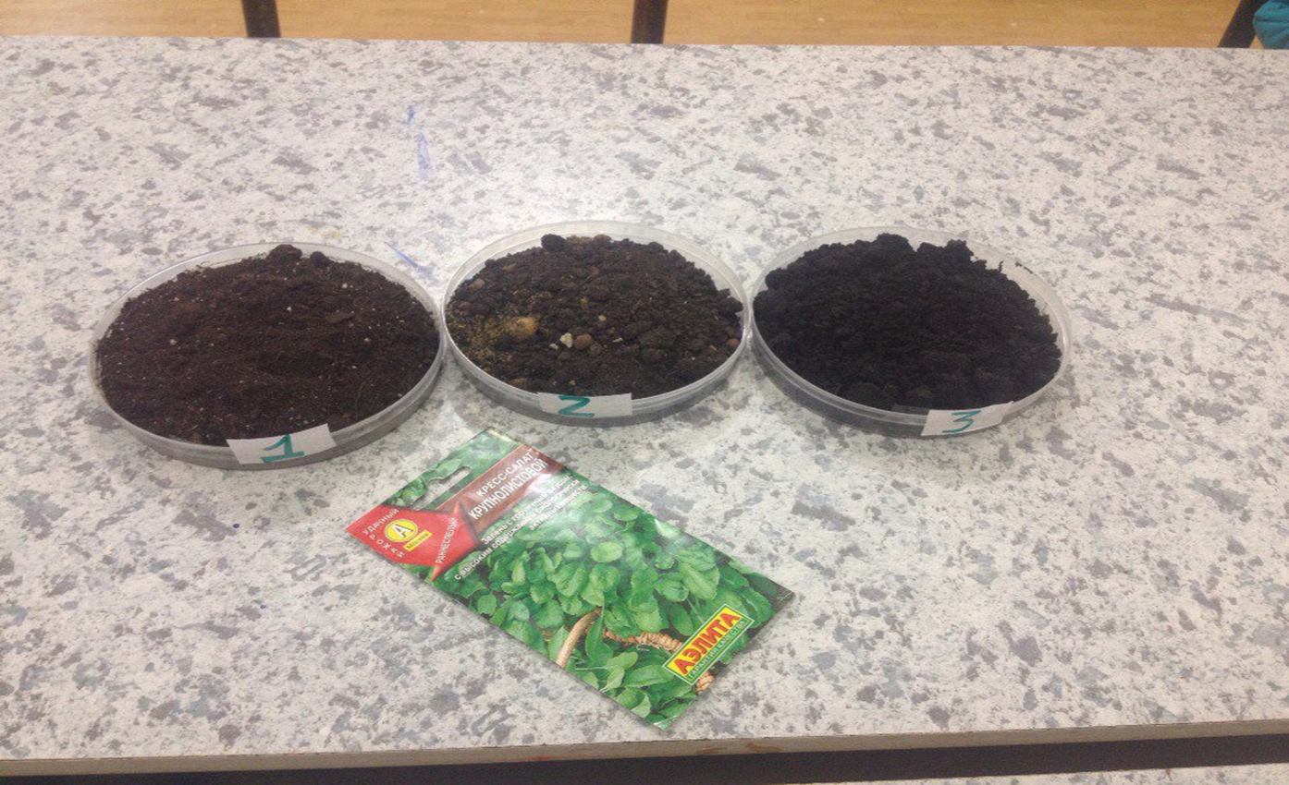
Практическая часть
1 – универсальный грунт для растений, 2-почва, взятая у дороги, 3 – огородная почва

Slide 6
О содержании перегноя судили по её окраске, руководствуясь шкалой:
Окраска почвы | Сод-ние перегноя, % | Окраска почвы | Сод-ние перегноя, %
Очень черная | 10-15 | Серая | 2-4
Черная | 7-10 | Светло-серая | 1-2
Темно-серая | 4-7 | Белесая | 0,5-1

Slide 7
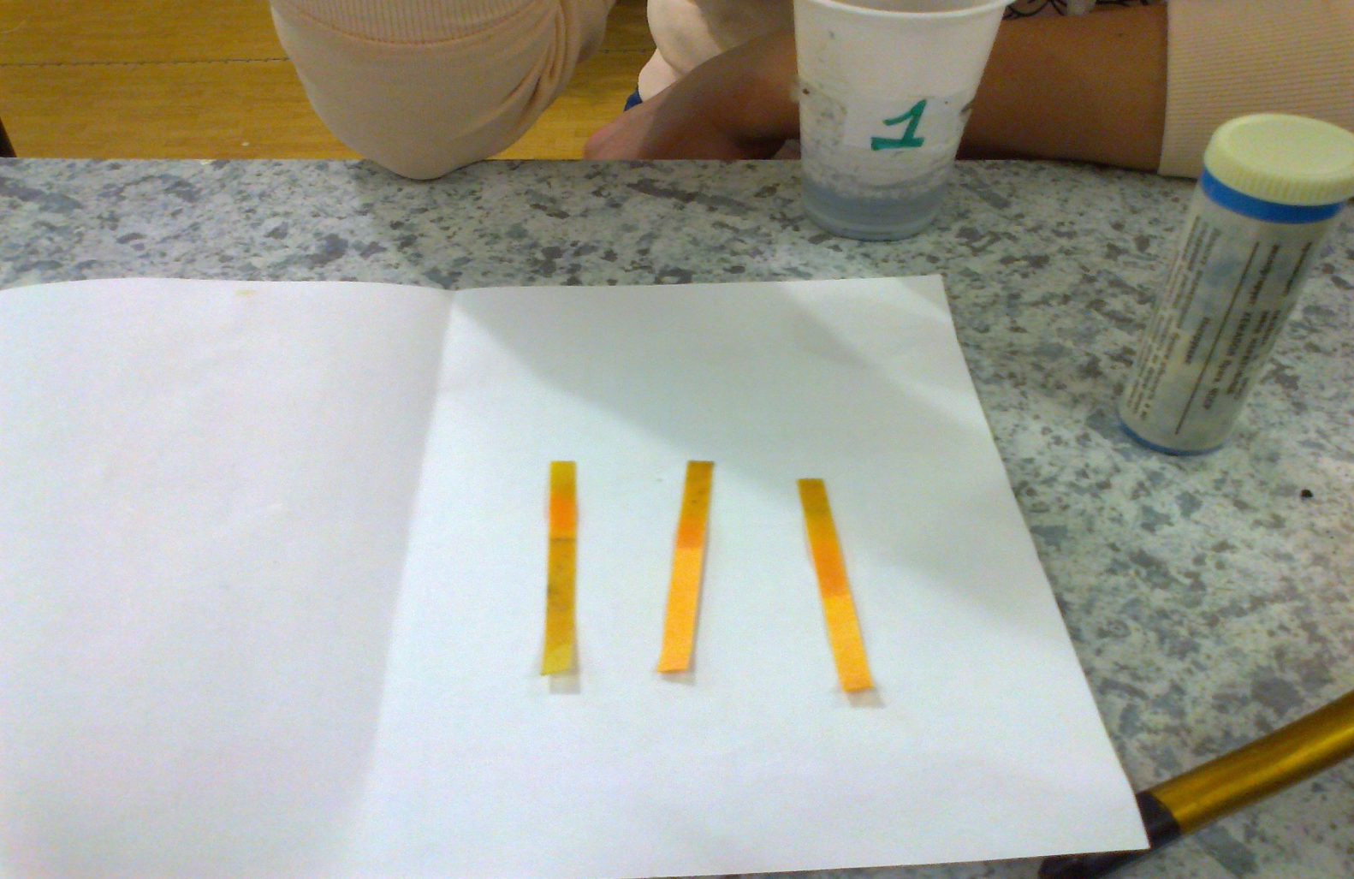
Определение показателя рН.

Slide 8
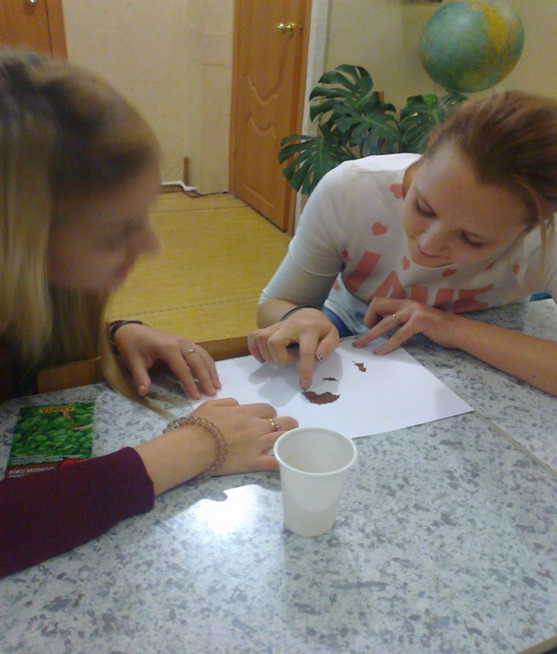
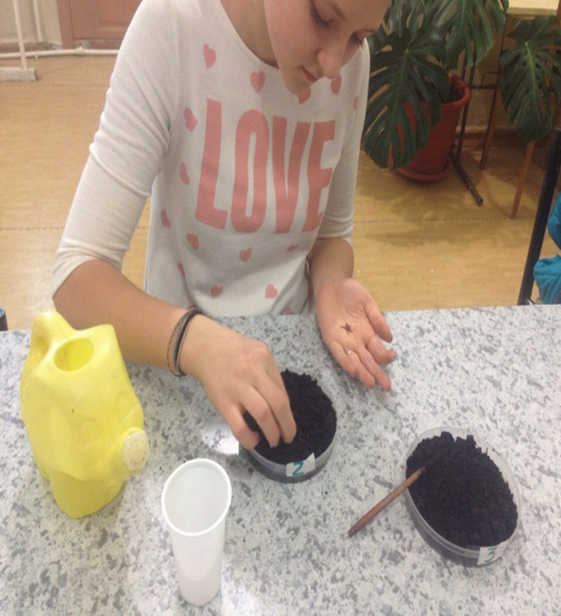
Отсчет семян кресс-салата, их посадка в почву

Slide 9
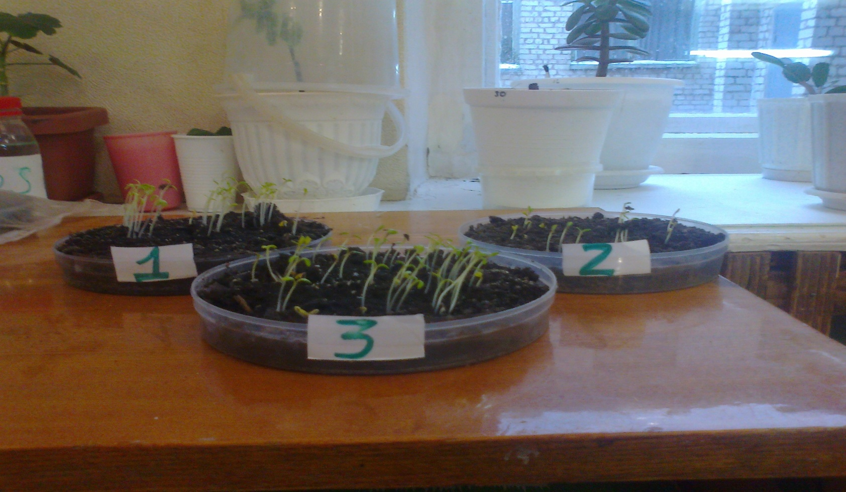
Проростки на 5 день

Slide 10
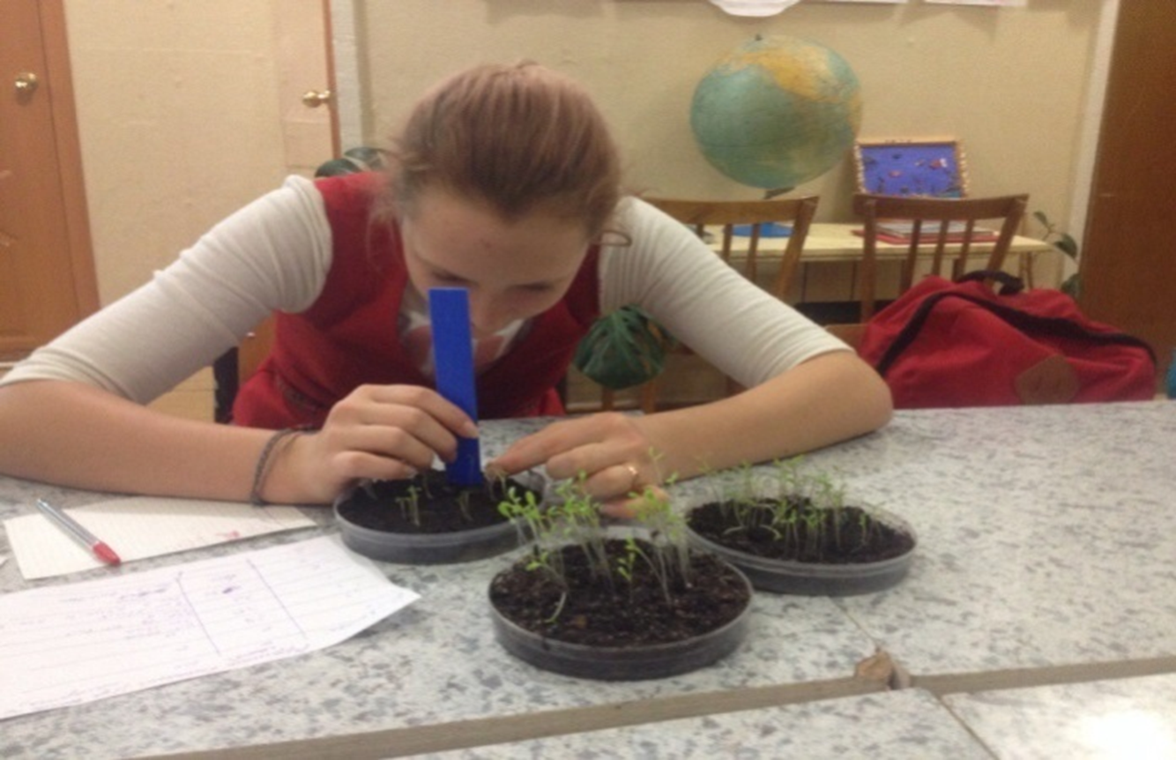
Измерение длины ростков, 8 день

Slide 11
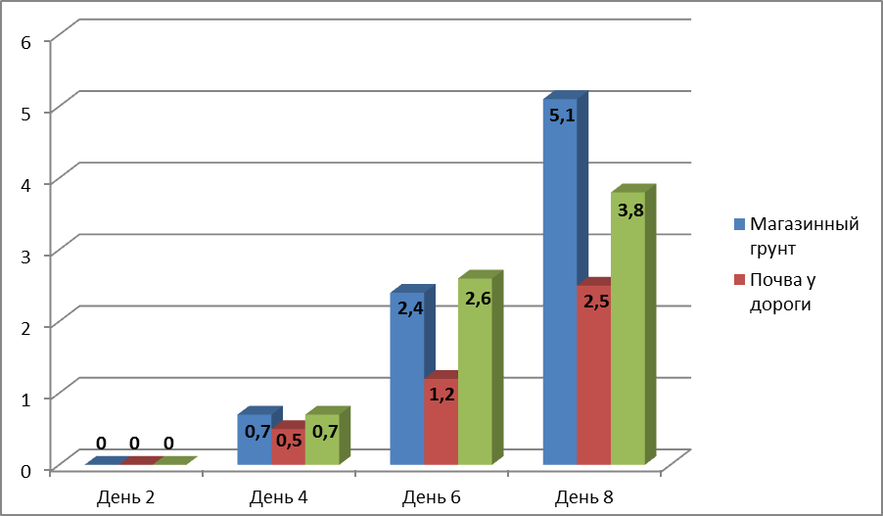
Сравнительная характеристика средней длины ростков на 2, 4, 6, 8 дни

Slide 12
Заключение
Наиболее благоприятными оказались пробы почвы, взятые в огороде и в грунте из магазина.
В грунте из магазина наблюдается наибольшая длина ростков, а в огородной почве – наибольшая всхожесть семян.
Неблагоприятной оказались пробы почвы, взятые около дороги по ул. Тукая, по которой проходят маршруты городских автобусов, служебных и личных автомобилей.

